Slide 1
Chuyên đề 1:
VẬT LÍ TRONG MỘT SỐ NGÀNH NGHỀ
Bài 2:
Giới thiệu một số lĩnh vực nghiên cứu trong vật lí

Slide 2
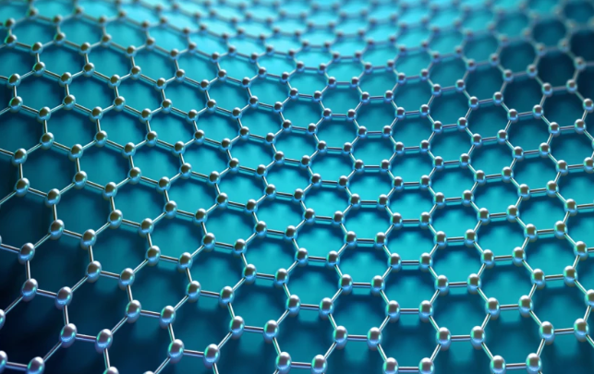
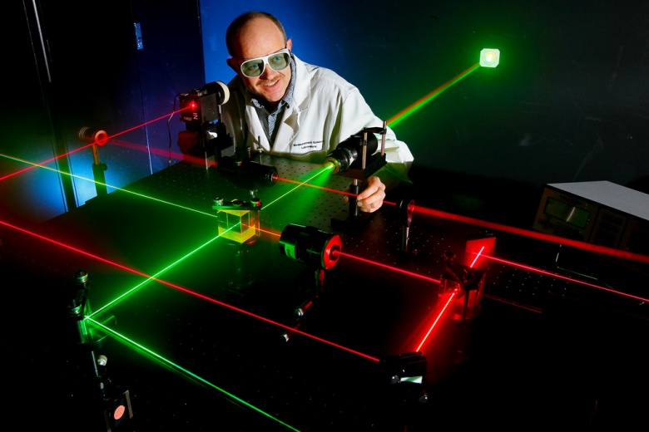
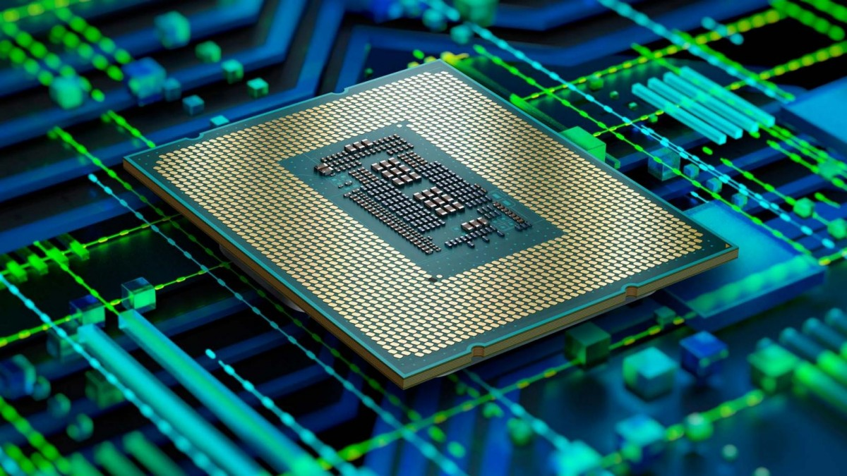
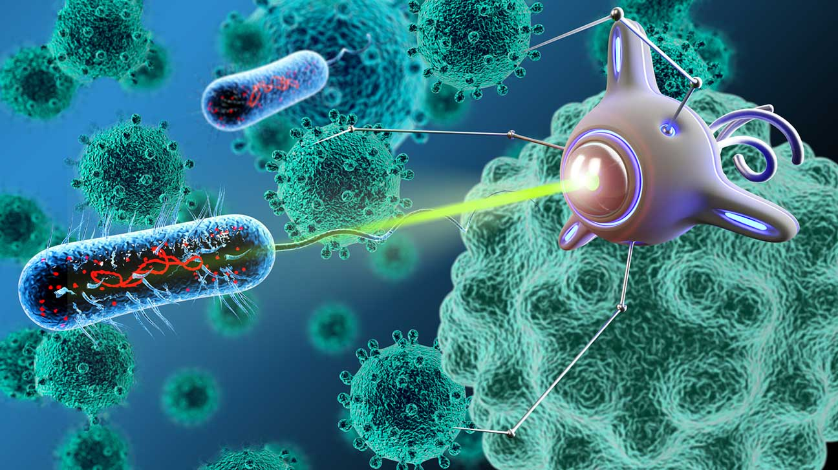
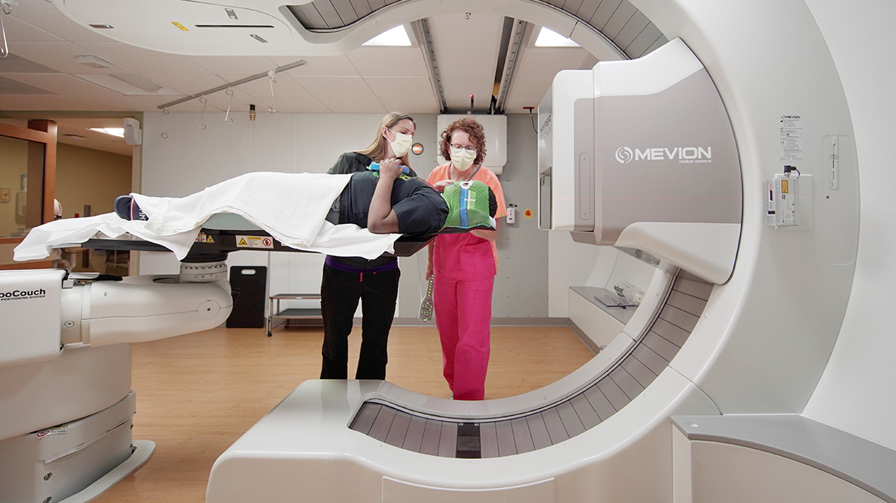
Khởi động
Trong thế kỉ 21, các nhà vật lí tập trung nghiên cứu những đối tượng nào? Thành tựu của vật lí đã được vận dụng vào thực tế nhằm cải tiến công nghệ hiện tại và phát triển công nghệ tương lai như thế nào?

Slide 3
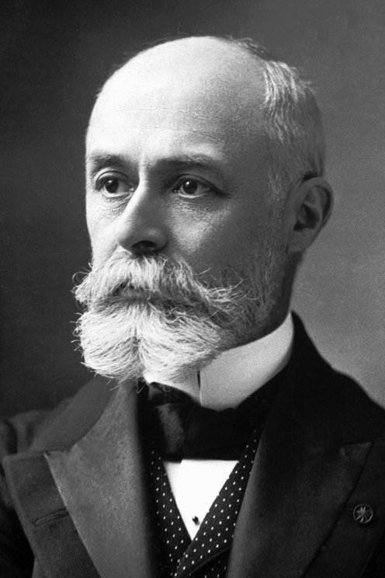
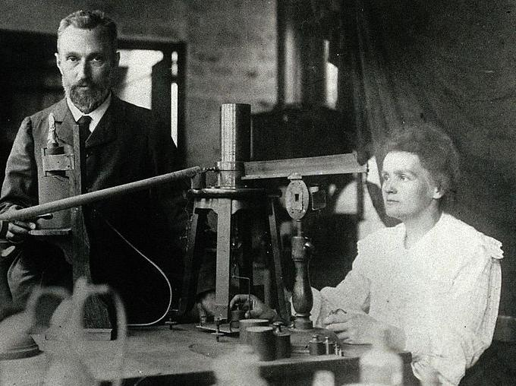
I
Vật lí hạt nhân
Đối tượng nghiên cứu của Vật lí hạt nhân
Nghiên cứu các hiện tượng phóng xạ, quá trình giải phóng năng lượng thông qua phản ứng hạt nhân (phân hạch, nhiệt hạch), cấu trúc hạt nhân, tương tác giữa các hạt nucleon cấu tạo nên hạt nhân.
$${}_{Z}^{A}X$$
$${}_{2}^{4}He$$
$${}_{Z−2}^{A−4}Y$$
Hiện tượng phóng xạ vào năm 1896 bởi nhà vật lí người pháp H. Becquerel
Sau đó Pierre Curie và Marie Curie đã nghiên cứu tinh chế và tổng hợp những nguyên tố phóng xạ nhân tạo đầu tiên → sự ra đời của ngành Vật lí hạt nhân.

Slide 4
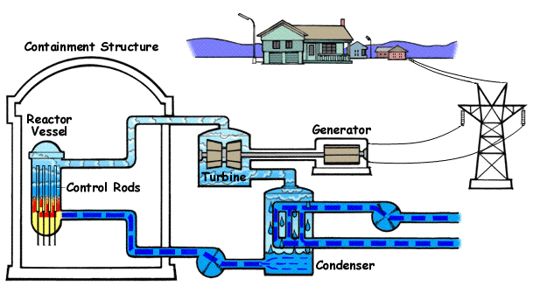
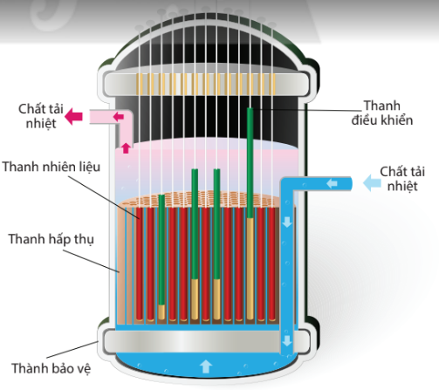
I
Vật lí hạt nhân
Một số ứng dụng của Vật lí hạt nhân
Ứng dụng phổ biến nhất của Vật lí hạt nhân là khai thác năng lượng của quá trình phân rã hạt nhân trong các lò phản ứng hạt nhân để sản xuất điện.

Slide 5
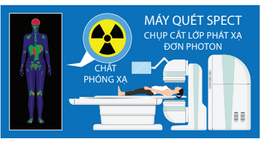
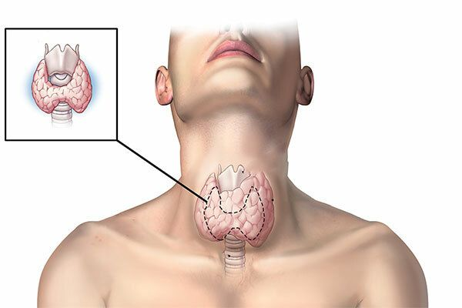
I
Vật lí hạt nhân
Một số ứng dụng của Vật lí hạt nhân
Trong y học, Vật lí hạt nhân đang được ứng dụng rộng rãi trong công nghệ chẩn đoán và điều trị bệnh, đặc biệt là bệnh ung thư.
Ví dụ: Hiện tượng phân rã gamma được ứng dụng trong máy chụp cắt lớp bằng bức xạ đơn photon” (SPECT)
sử dụng các loại tia phóng xạ trong xạ trị ung thư

Slide 6
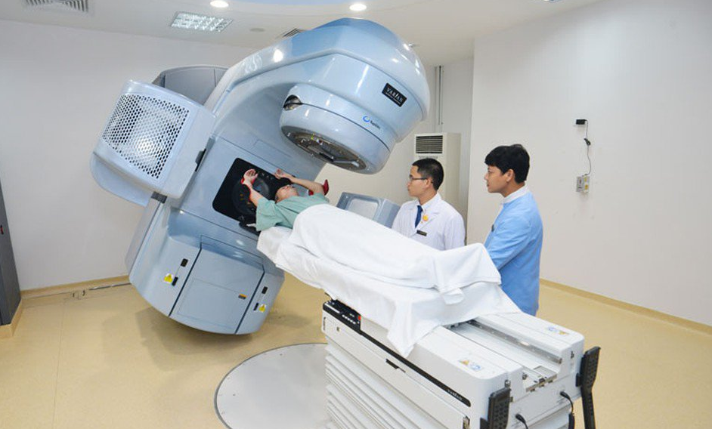
I
Vật lí hạt nhân
Một số ứng dụng của Vật lí hạt nhân
Trong y học, Vật lí hạt nhân đang được ứng dụng rộng rãi trong công nghệ chẩn đoán và điều trị bệnh, đặc biệt là bệnh ung thư.
Sử dụng chùm tia beta (electron) hoặc tia X bức xạ hãm trong máy gia tốc tuyến tính để điều trị ung thư
Hiện nay, máy xạ trị proton có thể tiêu diệt được các tế bào ung thư tại những vị trí khó như não mà ít để lại biến chứng nhất,

Slide 7
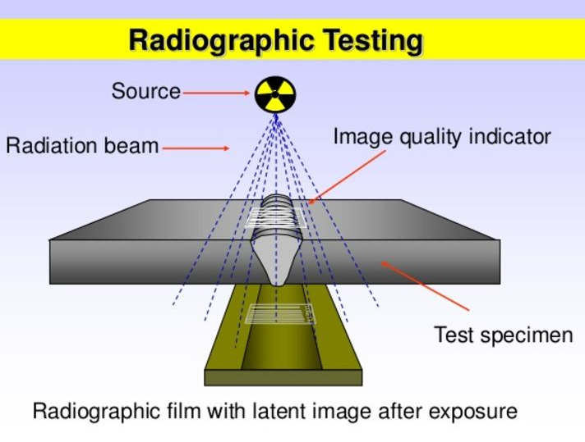
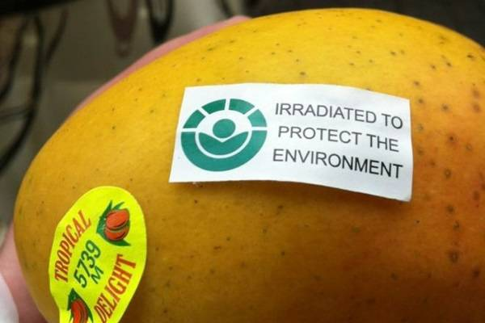
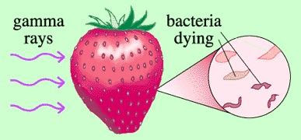
I
Vật lí hạt nhân
Một số ứng dụng của Vật lí hạt nhân
Ngoài ra, công nghệ hạt nhân còn có một số ứng dụng thực tiễn sau:
Nông nghiệp: Chiếu xạ hạt giống để cải tạo giống cây trống.
Công nghiệp: chiếu xạ hạt nhân để kiểm định chất lượng sản phẩm, kiểm tra mối hàn, đo mật độ mà không phá huỷ mẫu vật.
Thực phẩm: Chiếu xạ để diệt vi sinh vật giúp trái cây được bảo quản lâu hơn ở điều kiện bình thường.

Slide 8
II
Vật lí nano
Đối tượng nghiên cứu của Vật lí nano
Nghiên cứu vật chất hay các thiết bị có kích thước từ 1 - 100 nm*.
Khoa học nano: nghiên cứu các tính chất vật lí, hoá học đặc biệt của các loại vật liệu ở cấp độ nanômét.
Công nghệ nano: tập trung nghiên cứu ứng dụng vào thực tế
Ví dụ: Vật liệu Graphene: Tấm carbon siêu mỏng (dày 1 nguyên tử) trông như 1 sợi dây phân tử nhỏ

Slide 9
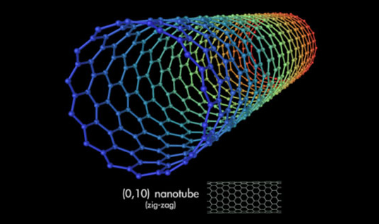
II
Vật lí nano
Đối tượng nghiên cứu của Vật lí nano
Ở kích cỡ nano, vật liệu có tính chất điện, tính chất từ, tính chất quang và các tính chất hóa học khác hẳn với tính chất của chúng tại kích cỡ lớn hơn
Ví dụ, ống nano carbon có độ cứng hơn thép khoảng 100 lần nhưng lại rất nhẹ và có tính chất dẫn điện tốt. Nó được tạo thành bằng việc uốn cong một lớp vật liệu graphene (một lớp các nguyên tử ¹²C )

Slide 10
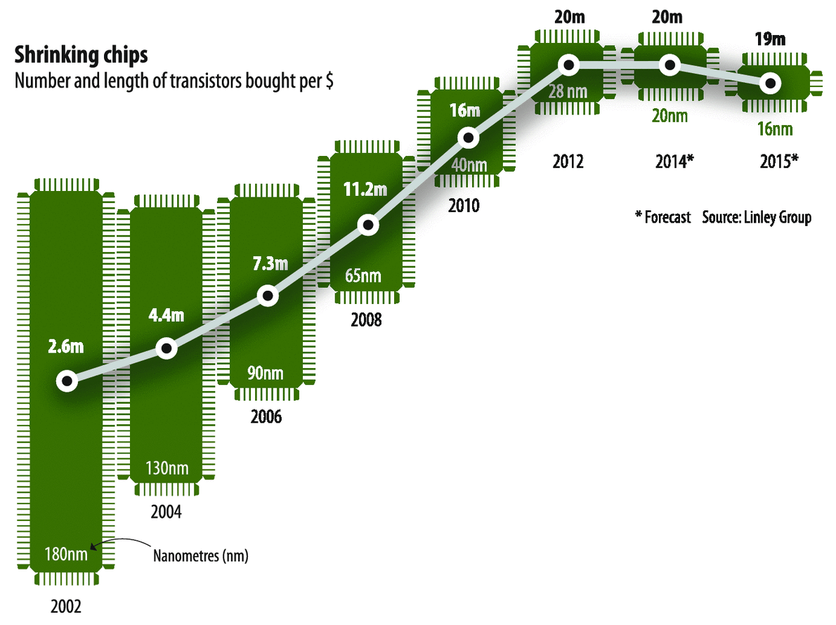
II
Vật lí nano
Một số ứng dụng của Vật lí nano
Các công nghệ nano có thể giúp giảm kích thước các linh kiện điện tử hay thiết bị lưu trữ thông tin của máy tính, các thiết bị giải trí, đồng thời tăng hiệu suất sử dụng năng lượng.
Hiện nay kích thước các transistor được tích hợp trên các chip máy tính đã được thu nhỏ cỡ vài chục nanomet (ví dụ năm 2015 là 16nm) và đang tiếp tục được giảm xuống

Slide 11
II
Vật lí nano
Một số ứng dụng của Vật lí nano
Trong y tế, các robot được chế tạo với kích thước nano với mục đích mang thuốc tiêu diệt chính xác tế bào ung thư hoặc tác nhân gây bệnh, hạn chế những ảnh hưởng tiêu cực đến các tế bào khoẻ mạnh ở xung quanh.
Trong tương lai gần các Robot có kích thước nano có thể được chế tạo*
*Theo nghiên cứu của Viện Kỹ thuật Sinh học và Di truyền tại Trường Y Harvard

Slide 12
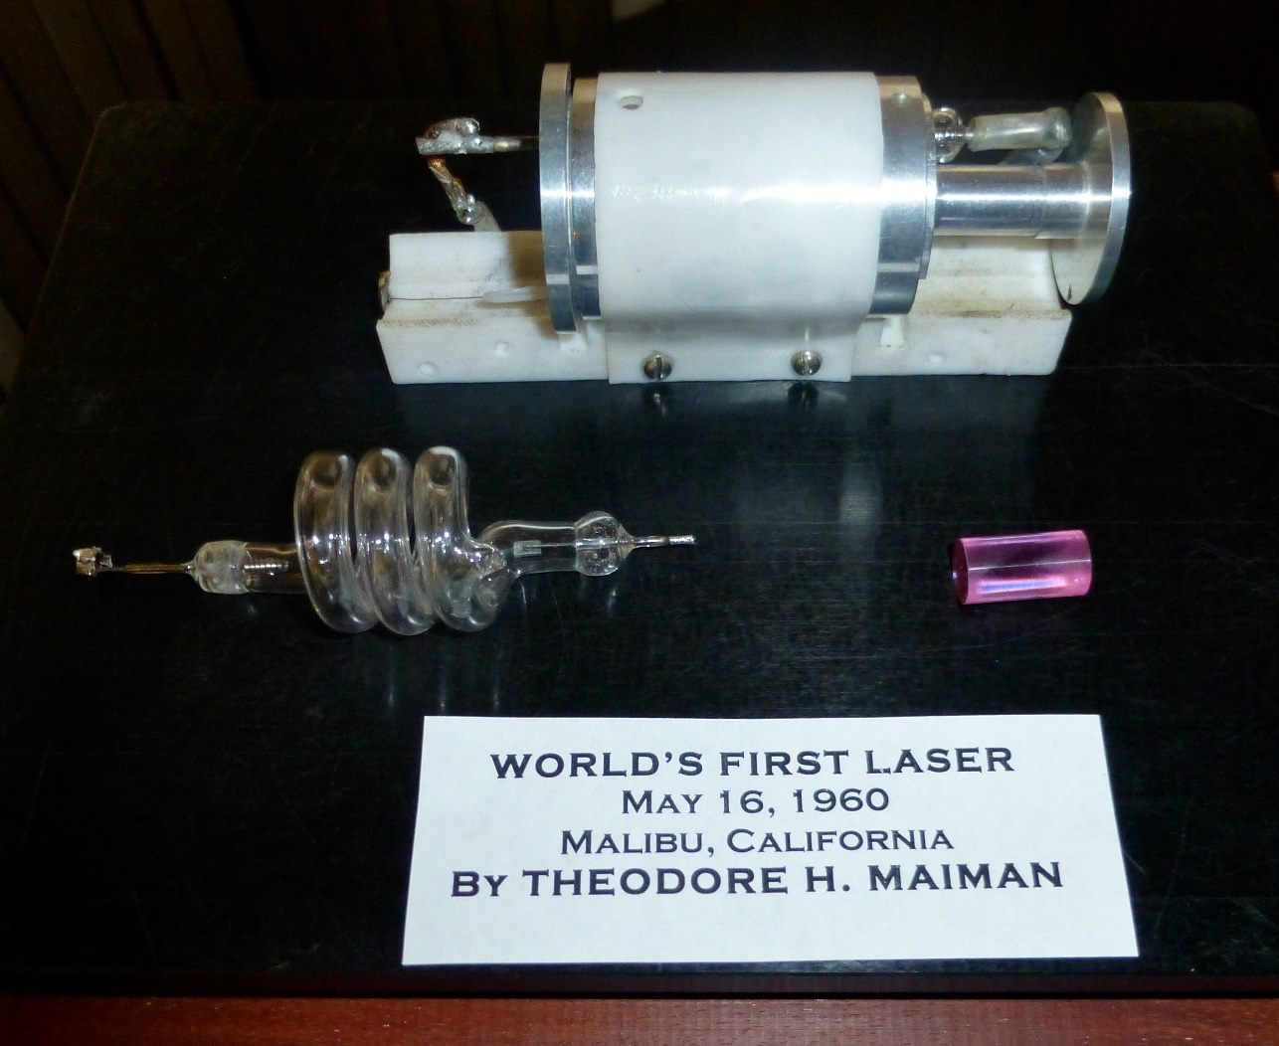
III
Vật lí Laser
Đối tượng nghiên cứu của Vật lí Laser
Năm 1960, H. Maiman đã thành công trong việc chế tạo bộ phát laser đầu tiên trên thế giới khi sử dụng hồng ngọc làm môi trường hoạt tính.
Hiện nay, tia laser có thể được tạo ra từ nhiều môi trường hoạt tính khác nhau như laser khí He-Ne , CO₂,..., laser tinh thể chất rắn: Ti-Sapphire , Rubidium, và laser chất bán dẫn,...
Laser có nhiều tính chất ưu việt: tính đơn sắc cao, tính kết hợp cao, tính định hướng cao và có cường độ cao

Slide 13
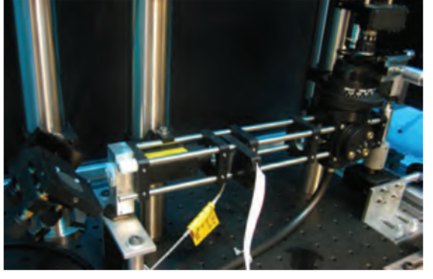
III
Vật lí Laser
Đối tượng nghiên cứu của Vật lí Laser
Cấu trúc của nguyên tử, phân tử thông qua các hiệu ứng quang phi tuyến
Sự hình thành các liên kết hoá học trong thời gian rất ngắn bằng cách sử dụng những xung laser cực ngắn
Chế tạo các thiết bị quang học, quang-điện tử mới có tính năng vượt trội.
Nghiên cứu chế tạo công cụ, thiết bị để bẫy nguyên tử hay và dịch chuyển các hạt có kích thước các hạt có kích thước từ μm – nm
Nhíp quang học (optical tweezer) dùng tia laser có độ hội tụ cao để bẫy và dịch chuyển các hạt có kích thước từ μm – nm

Slide 14
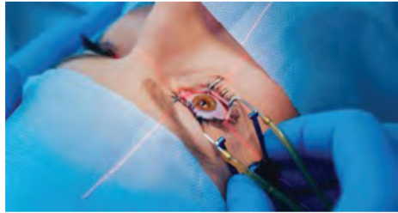
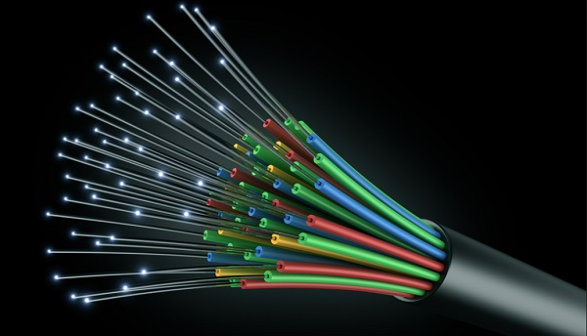
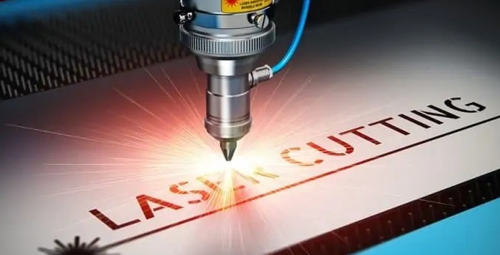
Thảo luận
Quan sát Hình , tìm hiểu và trình bày sơ lược những hiểu biết của em về sự phát triển của một trong những công nghệ được giới thiệu.

Slide 15
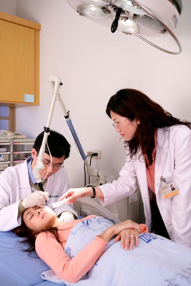
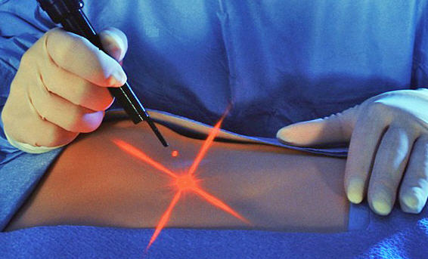
III
Vật lí Laser
Một số ứng dụng của Vật lí Laser
Trong y học
Laser được sử dụng để chụp ảnh, chẩn đoán u sắc tố, các bệnh liên quan đến da và các cơ quan khác như mắt, não.
Công nghệ LASIK* được dung để điều trị tật khúc xạ
Dao phẫu thuật laser có độ chính xác cao dùng trong phẫu thuật thẩm mĩ như xoá nốt ruồi, xoá hình xăm,...
* LASIK: Laser-Assisted in situ Keratomileusis

Slide 16
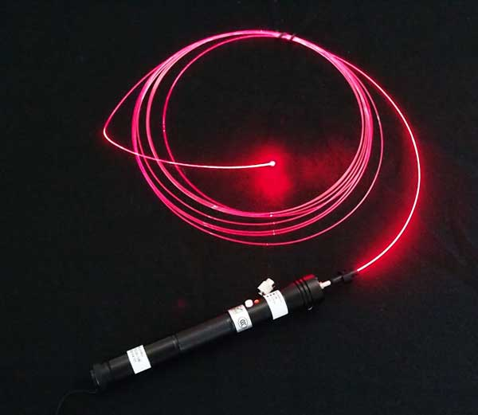
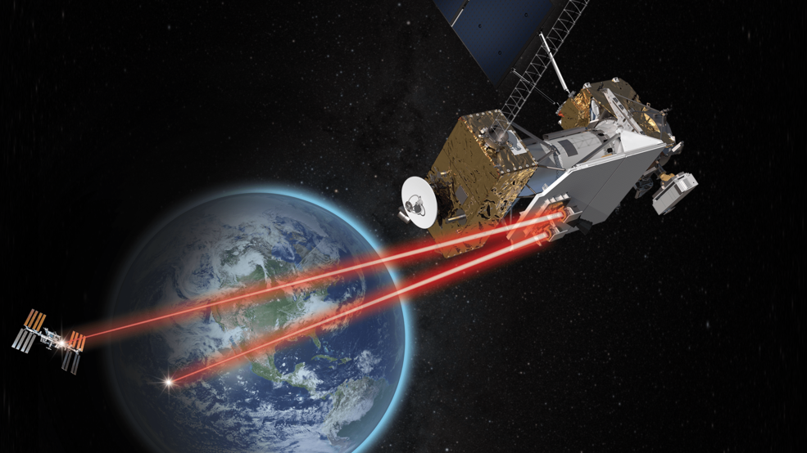
III
Vật lí Laser
Tài liệu được chia sẻ bởi Website VnTeach.Com
https://www.vnteach.com
Một số ứng dụng của Vật lí Laser
Trong viễn thông
Laser dùng để truyền tín hiệu trong công nghệ cáp quang (fiber) → tín hiệu truyền đi với lưu lượng lớn, tốc độ nhanh, hạn chế mất mát, nhiễu…
Tia laser được sử dụng trong việc xác định vị trí của các vật thể trong vũ trụ và theo dõi, điều khiển, liên lạc với các tàu vũ trụ,...

Slide 17
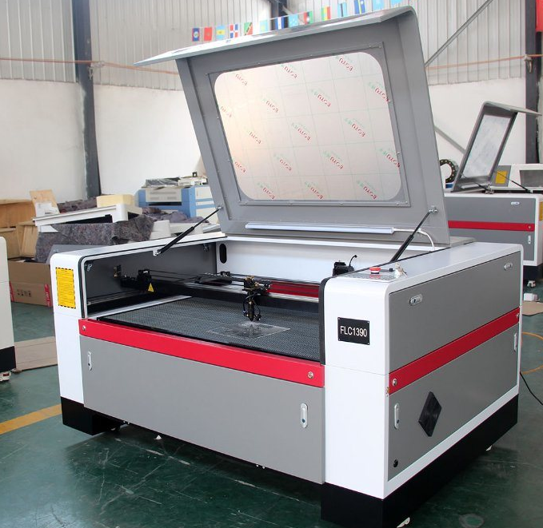
III
Vật lí Laser
Một số ứng dụng của Vật lí Laser
Trong công nghiệp
Với khả năng tập trung năng lượng lớn trong một tiết diện nhỏ, tia laser cường độ cao đã được sử dụng để phát triển công nghệ cắt, khắc vật liệu thép và các kim loại cứng với độ chính xác cao trong các máy CNC*
*CNC: Computer Numerical Control

Slide 18
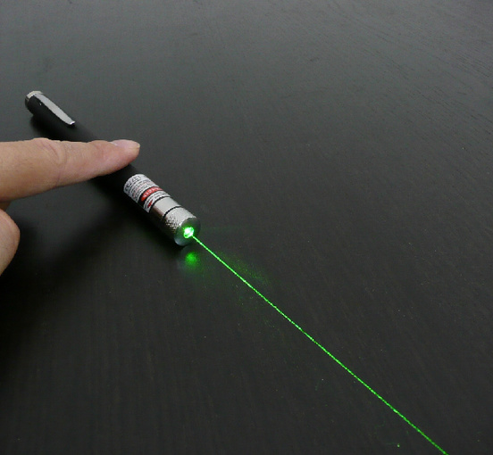
Thảo luận
Trình bày sơ lược một số ứng dụng khác của laser trong đời sống
Trình chiếu
Đo đạc
Thí nghiệm quang học

Slide 19
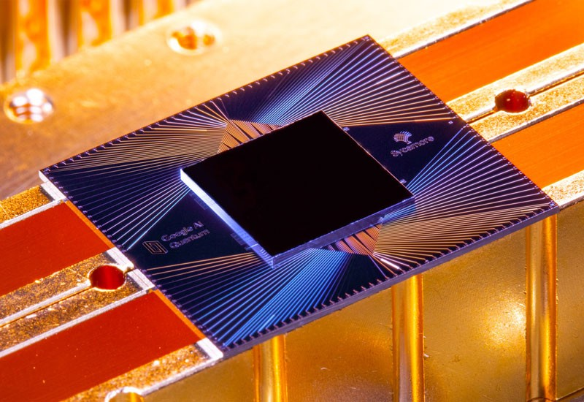
IV
Vật lí tính toán lượng tử
Đối tượng nghiên cứu của Vật lí tính toán lượng tử
Sự ra đời của cơ học lượng tử đã giải quyết những hạn chế của Vật lí cổ điển ở thang cấp độ vi mô → tạo nền tảng lí thuyết tốt hơn để giải quyết những hạn chế của máy tính và lí thuyết thông tin hiện tại.
Ngày nay, Vật lí tính toán lượng tử là một lĩnh vực nghiên cứu quan trọng và có nhiều tiềm năng ứng dụng vào thực tế của Vật lí hiện đại.
Vi xử lí được tạo bởi 53 qubits trong máy tính lượng tử được phát triển bởi Google vào nám 2019

Slide 20
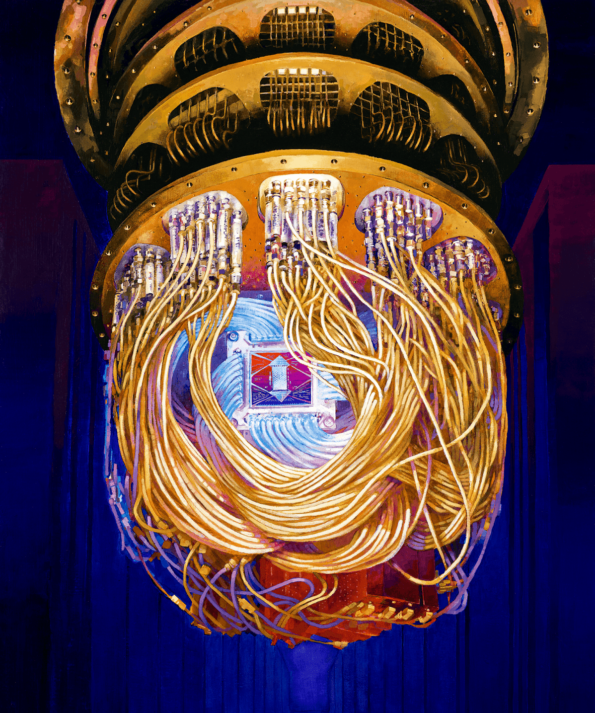
IV
Vật lí tính toán lượng tử
Đối tượng nghiên cứu của Vật lí tính toán lượng tử
Các thuật toán và xây dựng thư viện lập trình tính toán cho máy tính lượng tử.
Chế tạo các mạch lượng tử, cổng logic lượng tử, bộ nhớ lượng tử, bit lượng tử (qubit-quantum bit), các bộ mô phỏng lượng tử để xây dựng máy tính lượng tử.
Máy tính lượng tử do Google tuyên bố đã chế tạo thành công năm 2019

Slide 21
IV
Vật lí tính toán lượng tử
Một số ứng dụng của Vật lí tính toán lượng tử
Công nghệ cảm biến:
Độ nhạy của trạng thái lượng tử có thể được khai thác để phát triển các công nghệ cảm biến mới dựa vào khả năng phát hiện ánh sáng, điện từ, trọng lực và từ trường.
Các nhà quan trắc có thể dự đoán được mối nguy từ lòng đất bằng cách đo trọng lực
Xe hơi có thể cảm nhận được các vật thể nằm tại những góc khuất hoặc bị che bởi sương mù
Có thể sử dụng để chẩn đoán những dấu hiệu của bệnh tim với độ chính xác cao hơn rất nhiều phương pháp điện tâm đồ hiện nay..

Slide 22
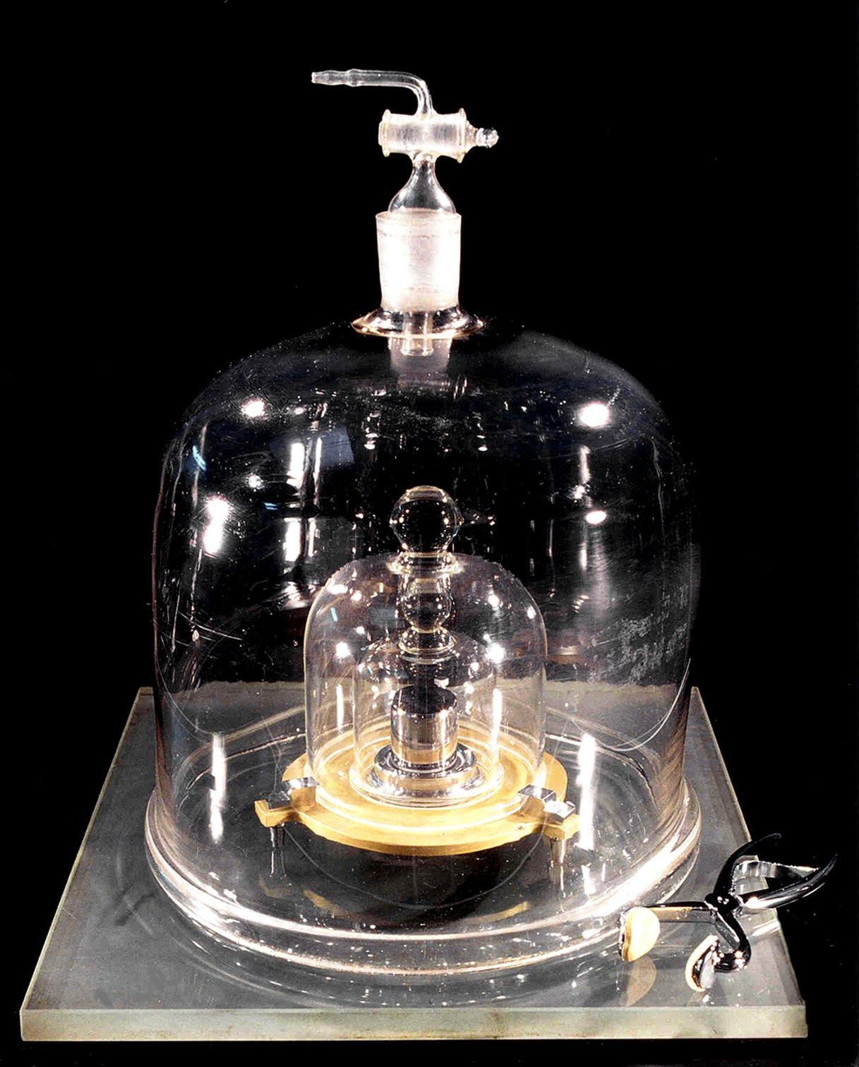
IV
Vật lí tính toán lượng tử
Một số ứng dụng của Vật lí tính toán lượng tử
Lĩnh vực đo lường:
Giúp hoàn chỉnh hệ thống đo lường khi đưa ra khái niệm mới về kilôgam tiêu chuẩn theo hằng số Planck khi dựa vào mối liên hệ cơ bản giữa khối lượng và năng lượng.
Đóng góp trong việc phát minh ra những thiết bị như máy vi tính, điện thoại thông minh, các thiết bị bán dẫn, laser, công nghệ chụp cộng hưởng từ (MRI), hay công nghệ vật liệu, quang học lượng tử,...
1 kg tiêu chuẩn trước ngày 20/5/2019

Slide 23
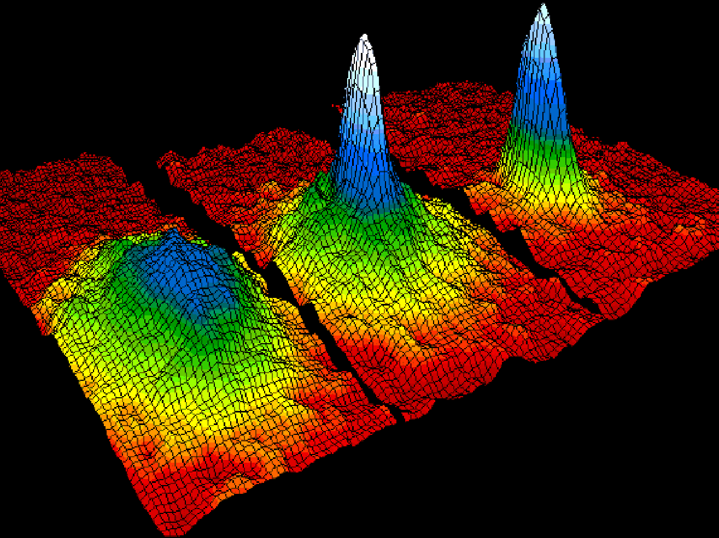
V
Vật lí vật chất ngưng tụ
Đối tượng nghiên cứu của Vật lí vật chất ngưng tụ
Hiệu ứng ngưng tụ Bose-Einstein để chế tạo bit lượng tử (qubit) và laser nguyên tử (atom laser) từ các hệ nguyên tử siêu lạnh phục vụ cho các nghiên cứu về máy tính lượng tử và các công nghệ đo lường chính xác cao.
Các tính chất điện và từ của các loại vật liệu, cấu trúc của mạng tinh thể để chế tạo những vật liệu mới với những tính chất ưu việt như ống nano carbon, graphene,...
Vật liệu bán dẫn phục vụ ngành điện - điện tử và ngành công nghiệp về bán dẫn như chế tạo vi xử lí trung tâm của máy tính
Mô tả phân bố vận tốc của các nguyên tử khí ⁸⁷Rb trong thí nghiệm xác nhận sự tồn tại của hiệu ứng ngưng tụ Bose Einstein (BEC)

Slide 24
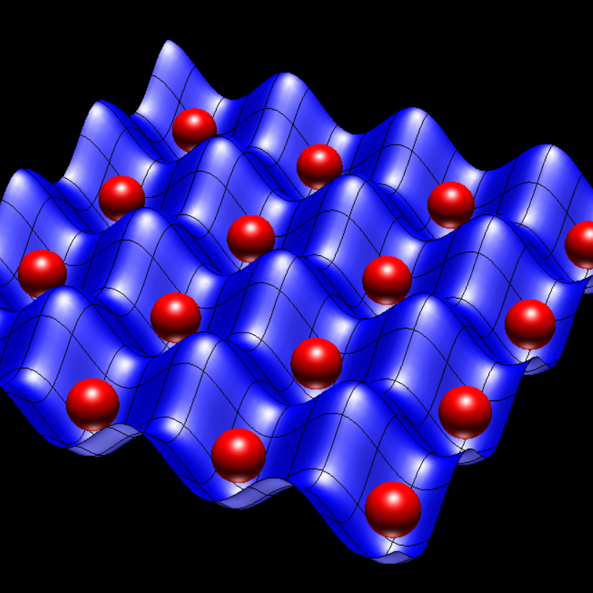
V
Vật lí vật chất ngưng tụ
Một số ứng dụng của Vật lí ngưng tụ Bose - Einstein
Đo lường: Trạng thái BEC là cơ sở quan trọng để phát triển công nghệ laser nguyên tử siêu lạnh → phục vụ công nghệ đo đạc chính xác cao.
Thông tin và máy tính lượng tử: công nghệ giam giữ và điều khiển nguyên tử siêu lạnh, điển hình là mạng quang học → có thể kiểm soát và trích xuất tính chất lượng tử của từng nguyên tử.
Mạng quang học
Ảnh chụp các nguyên tử bị giam trong mạng quang học

